Slide 1


ERA 基于eBPF的内核堆漏洞缓解机制
王子成，郭迎港，曾庆凯，南京大学
陈越琦，CU Boulder
Notes:
大家好，很荣幸能够在clk分享我们的工作，ERA 基于ebpf的内核堆漏洞缓解机制，我是来自南京大学的王子成
我在2018年第一次关注到CLK，到2023年第一次有机会亲身登上CLK，我十分开心终于能为社区做出贡献
同时很抱歉今天的作者都由于种种原因都无法到场，如果有任何问题可以直接发邮件取得联系

Slide 2



作者介绍
王子成 南京大学博士生
研究方向操作系统内核安全、性能
https://www.zi-c.wang
wzc@smail.nju.edu.cn
郭迎港 南京大学博士生
曾庆凯 南京大学教授，博士生导师
陈越琦 University of Colorado Boulder Assistant Prof.
Notes:
我是王子成，南京大学博士生，主要研究方向为操作系统内核安全和性能，目前在科罗拉多大学交流
蓝色的两个链接是我的学术主页和邮件地址
工作的其他作为郭迎港，南京大学博士生，主要研究方向同样为系统安全
曾庆凯教授，南京大学教授，博士生导师
陈越琦教授，科罗拉多大学博尔德分校助理教授

Slide 3
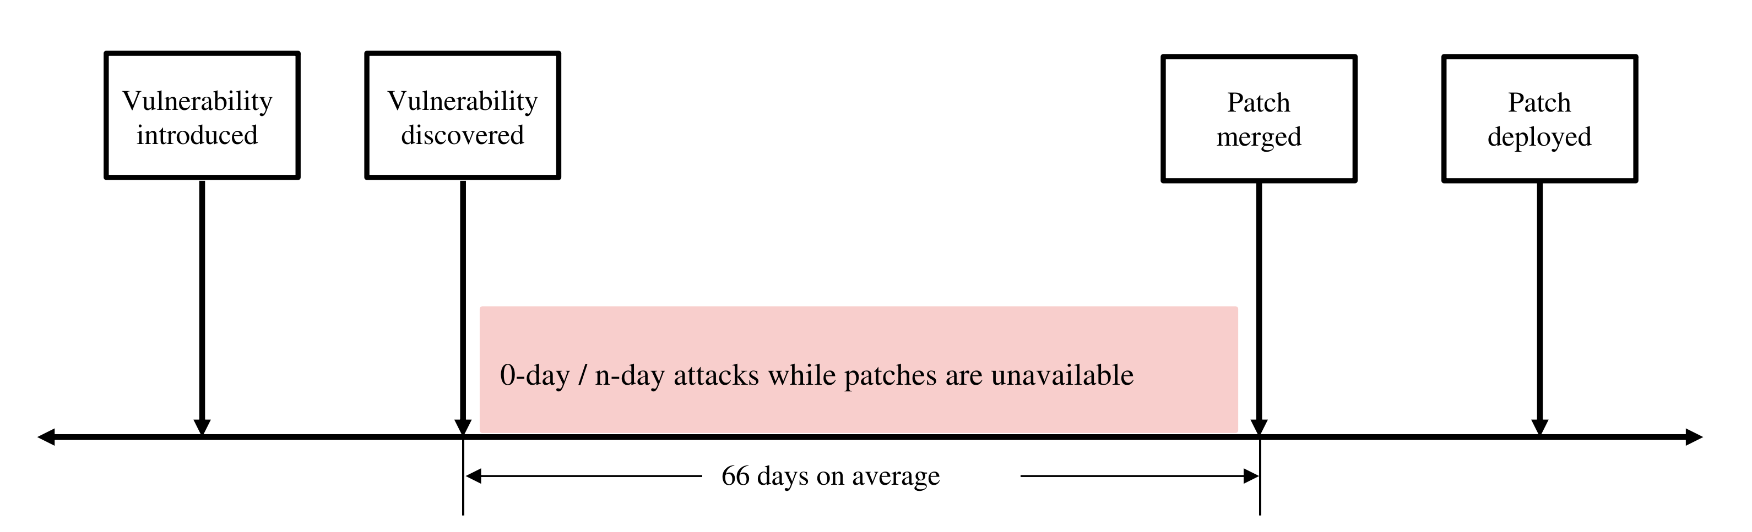
安全挑战
内核堆漏洞是linux内核的主要攻击利用形式
公开的攻击程序(EXP)，143/173针对内核堆
平均66天窗口期无patch可用
现有的内核堆漏洞缓解机制均可以被绕过
Notes:
linux操作系统运行在日常生活中的各个方面，从服务器到嵌入式设备，几乎成为现代社会运行的基础，而 kernel是整个操作系统的核心，是基础中的基础，一旦kernel的安全漏洞被攻击者触发，足够破坏整个系统
堆漏洞是linux内核的主要攻击利用方式，目前公开的173个EXP exploitation利用程序中，有143个针对内核堆漏洞，占比82.7%
如图所示，漏洞的生命周期有四个过程，如图所示，漏洞引入、漏洞发现、到patch产生和patch部署，然而从漏洞初次被发现到给出修复patch，平均需要66天，甚至有超过1年的情况，因为没有patch，攻击者可以随意攻击系统
反观kernel现有的防范/缓解机制几乎都能被绕过，例如struct member layout randomization，内核在编译时随机化struct数据结构成员的偏移量，使得攻击者无法准确修改安全敏捷数据对象。然而这种方案依赖的随机种子可以根据kernel binary反向推测，安全性聊胜于无。
同样的，freelist obsfucation，加密slab分配器的freelist metadata，使得攻击者无法修改metadata到指定地址，提升metadata攻击的利用难度。然而该机制仅采用了简单的异或加密，同意被推测
freelist randomization可以随机化分配的object的顺序，使得object的分配顺序不连续，提升溢出攻击的利用难度，但是无法抵御堆喷射攻击，攻击者可以大量分配相关object直到占据指定位置
因此我们提出了我们的工作ERA，一个不需要patch同时能够在运行时保护kernel的安全机制，而且这个安全机制不能够被绕过

Slide 4

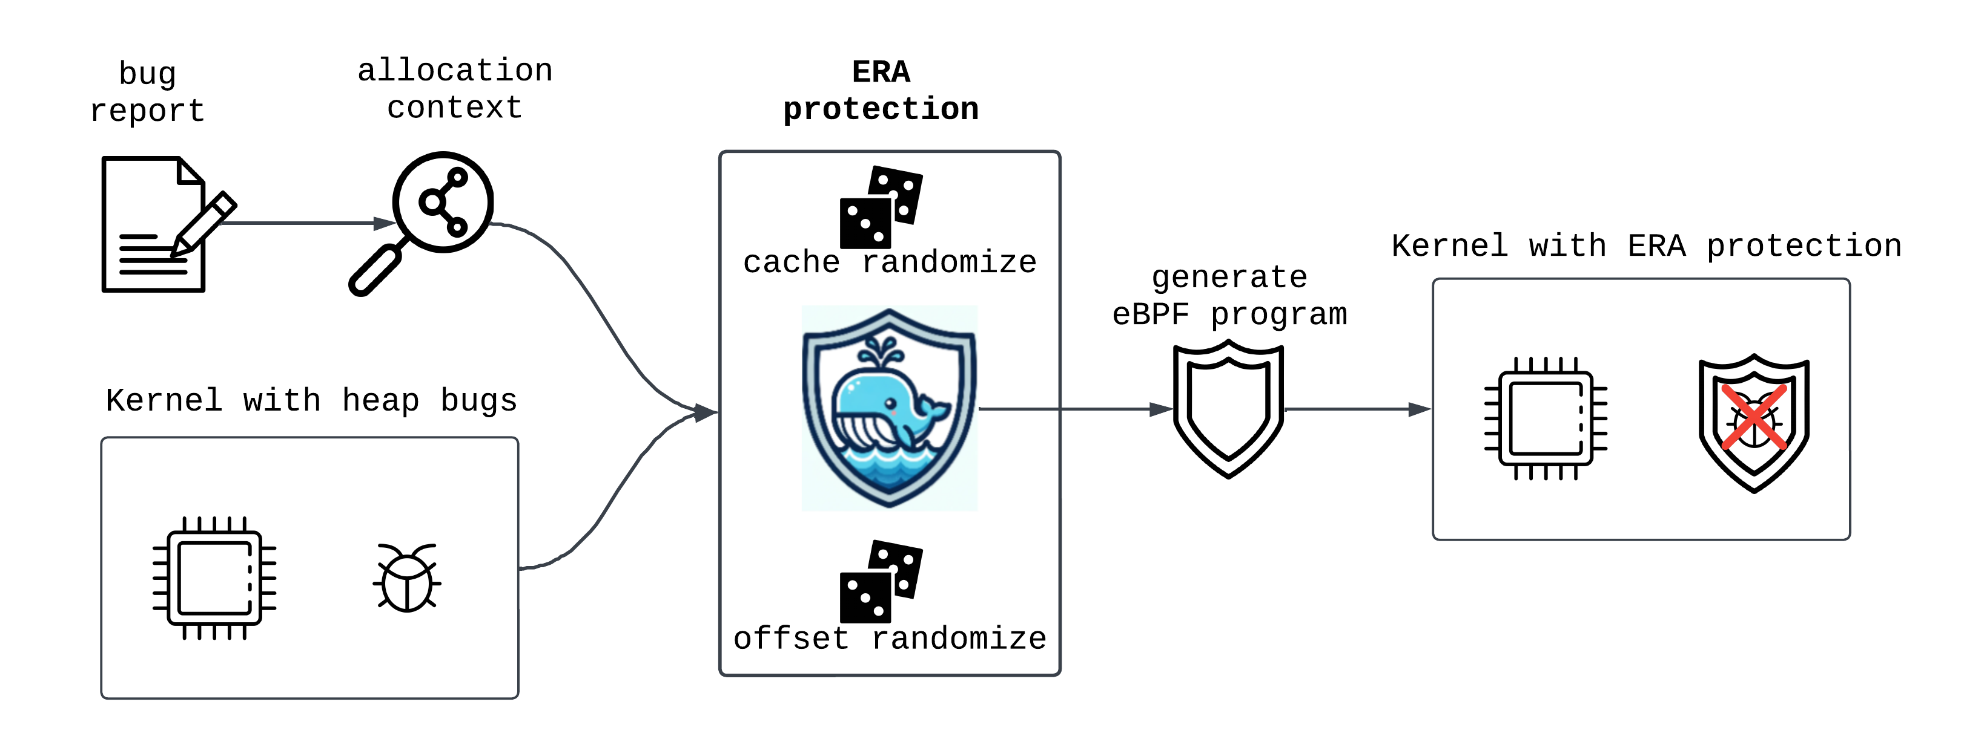
ERA-eBPF Randomization Allocator
一种基于eBPF的内核堆漏洞动态缓解机制
在分配时，为存在漏洞的vulnerable object分配随机地址
利用eBPF将随机化object注入内核进行替换，无需patch/重新编译/重启
Notes:
为此我们设计了ERA，是ebpf randomization allocator的缩写，我们还设计了一个logo，用盾牌表示对内核的安全防御
ERA是一种基于eBPF的内核堆漏洞动态缓解机制，核心思路是在运行时利用eBPF对漏洞数据对象进行随机化，使得堆漏洞攻击条件无法被达成，进而保证系统漏洞无法被触发，保证系统安全
图中是ERA的示意图，从左到右，我们首先根据公开的漏洞报告bug report，推测出存在堆漏洞的数据对象，进而找到该数据对象分配点allocation context
我们将allocation context和存在漏洞的kernel作为输入，喂给ERA随机化分配器
在分配时，为存在漏洞的vulnerable object分配随机地址，随机地址的产生有cache和offset两种随机化策略，ERA具备足够的随机熵和安全性
因此vulnerable object的位置难以预测，攻击者也无法将构造好的payload object放到指定位置，攻击难度被极大提升
而如果攻击条件不满足强行执行攻击利用程序，会导致内核直接崩溃。
在此基础上，我们采用了上述随机化思路，生成对应的eBPF程序，将随机化object注入内核进行替换，无需重新编译/重启，即可在运行时部署保护，
ERA避免了堆漏洞攻击的基本原理，即数据对象重叠的发生，降低了内核堆漏洞的安全威胁

Slide 5
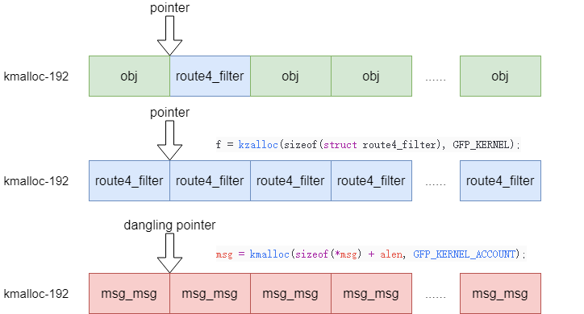
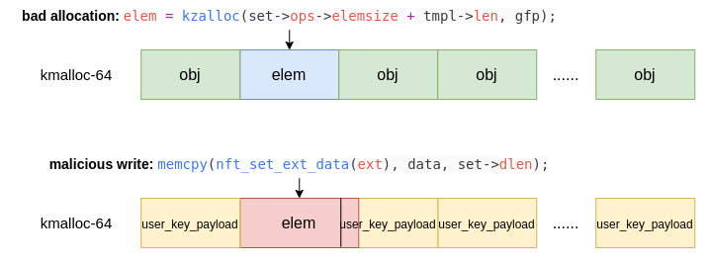
背景介绍：堆攻击
运用堆风水/喷射调整堆内数据对象布局
构造漏洞对象(vulnerable object)和攻击负载对象的(payload object)的重叠
CVE-2022-34918 heap overflow
CVE-2021-3715 heap use-after-free
Notes:
下面我来详细解释一下堆漏洞和堆攻击
堆漏洞属于memory corruption漏洞，主要有溢出out-of-bound 和 释放后使用 use-after-free两种
攻击者通过堆风水和堆喷射攻击，调整了堆内数据对象的布局，构造了漏洞对象vulnerable object和攻击负载对象payload object的重叠，从而进行攻击
我们给出两个具体的例子，第一个例子是一个溢出漏洞，在linux中，数据对象的分配通常由每个slab cache将连续的内存分割成大小相同的slot，根据需要内存的大小分配指定cache里面的slot
例如，我们想要分配64字节的数据对象，那么由kmalloc-64 slab cache中分配一个64 字节的object
我们可以看到分配的vulnerable object elem和其他对象一起，都被分配在64 字节的cache中，而该漏洞能够错误使用memory copy，恶意写elem的下一个object
攻击者通过堆喷射攻击大量分配，将user_key_payload object放置在elem后面，user_key_payload是一个常见的payload object，被elem的溢出恶意修改，进而构造任意写原语破坏整个系统
同理，UAF攻击，是指object在释放后，仍有一个悬空指针指向原位置，在这个例子中，指针原本指向route4_filter object，在其释放后被替换为常见的msg_msg攻击负载object
此时悬空指针指向攻击负载，攻击者解引用该悬空指针即可构造任意写原语，破坏整个系统

Slide 6

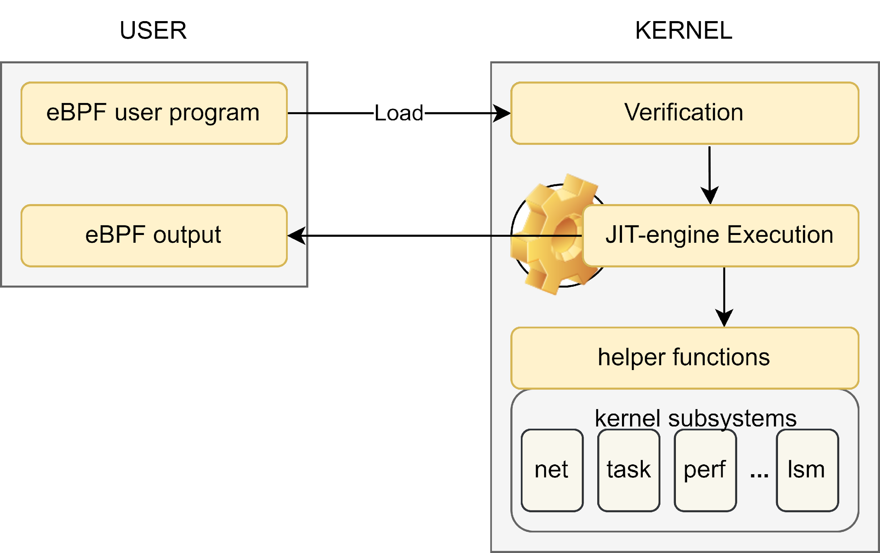
背景介绍: eBPF in-kernel virtual machine
在in-kernel VM中安全地执行用户程序
安全性：verifier保证内存安全、信息流安全、不影响kernel运行
高效性：JIT-engine将BPF bytecode转为原生machine code
表达能力：通过一系列helper function使用kernel子系统功能
eBPF使用Kporbe能够将程序挂载内核的任意位置
Notes:
除此堆漏洞基本原理之外，我们还需要简单了解下eBPF技术的基本原理，ERA采用了eBPF技术实现了数据对象的随机化分配
eBPF， extended berkeley filter，最早用于包过滤，但是本身是一个在kernel中的虚拟机，可以安全高效的运行由用户层载入的代码，因此有极大的扩展空间，能够用来解决kernel中存在的大量安全问题。
如图所示
eBPF有以下三个特性，其一是安全性，eBPF具备verifier验证器，能够静态分析载入内核的代码，保证内存安全、信息流安全、不影响kernel运行
其二是高效性，eBPF具备JIT-engine将BPF bytecode转为原生machine code，取得和原生代码一样的运行性能
其三是表达能力，eBPF有一系列helper function能够和kernel其他子系统连接，扩展能力范围
在此基础上，eBPF可以使用kprobe机制，将程序挂在到内核的任意位置，结合以上功能，我们提出了ERA机制，在运行时采用随机化技术防止漏洞对象和负载对象发生重叠
并且将随机化后的object安全稳定地放入内核

Slide 7
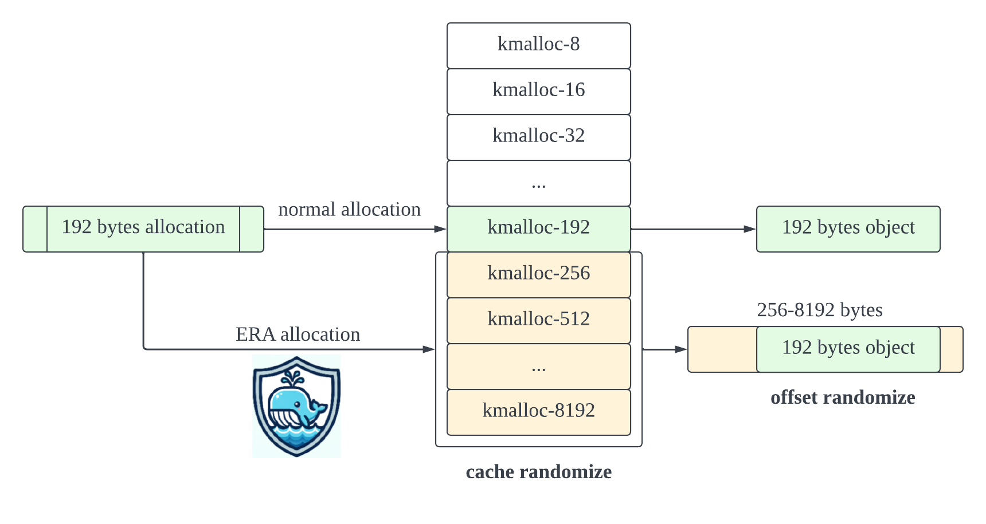
ERA: 随机化堆漏洞缓解
安全分配器，通过分配额外内存进行随机化，避免vulnerable/payload object重叠
cache randomize：随机选择更大的cache中分配更大的object
offset randomize：在更大的object中放置在随机位置
Notes:
下面我们详细介绍随机化堆漏洞缓解的基本原理
用户程序的secure allocator，经常采用随机化的方法防止vulnerable object 和payload object重叠的发生，通过分配额外的大量的内存，将vulnerable object在更大的内存地址范围里随机放置，那么攻击者没有办法预测vulnerable object位置，自然无法做堆风水布置payload object
如图所示，在linux中，数据对象的分配通常由每个slab cache将连续的内存分割成大小相同的slot，根据需要内存的大小分配指定cache里面的slot
例如，我们想要分配192字节的数据对象，那么由kmalloc-192slab cache中分配一个192 bytes的object
我们针对slab 分配器设计了两种随机化机制将vulnerable object随机化
首先是cache随机化，我们可以随机从256-8192的slab cache中分配一个更大的object，而不是原本的192字节的slab cache，
其次是offset随机化，既然我们有了更大的内存空间，那么我们可以进一步随机化选择一个地址放置原本的192字节的object
此时vulnerable object的地址可能出现在任意slab cache的slot中，几乎无法被预测，即使在所有slab cache中都进行堆喷射攻击大量分配object也无法保证重叠的发生，下面我们介绍eBPF程序实现

Slide 8
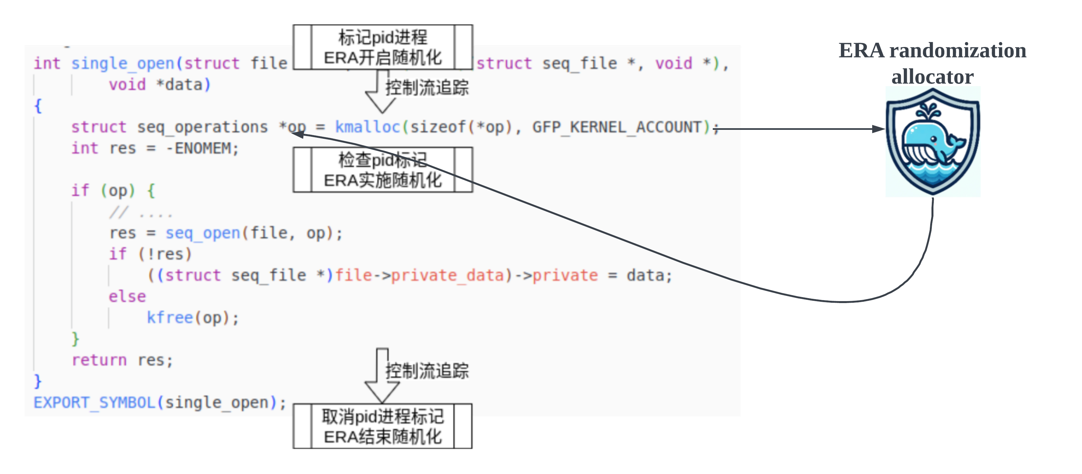
eBPF实现
在vulnerable object分配点的caller函数入口开启ERA随机化标记
在object分配函数kmalloc被替换为ERA 分配器
用随机化object替换vulnerable object
在vulnerable object分配点的caller函数出口关闭ERA随机化标记
BPF_MAP_TYPE_HASH
key | value
offset randomized addr | allocated addr
bpf_kmalloc(u32 sz, u32 flag)*
bpf_kfree(u64 addr)*
bpf_override_return(u64 ret)
bpf_get_prandom_u32(void)
*新增helper function
Notes:
如图所示，我们想要随机化 seq_operations这个数据对象，因此首先找到了该数据对象的分配点，即函数single_open
在single open的函数入口，我们开启了ERA，即标记当前进程在内核中的object需要被ERA进行随机分配
当控制流执行到kmalloc分配点时，由ERA ebpf程序进行接管，ERA程序检测当前进程的object分配是否需要随机化
如果需要随机化，
eBPF程序根据上个slides的cache和offset随机化策略，随机化随机化object，替换掉vulnerable object，将随机化后的地址赋值给op变量，并返回到single_open的执行上下文继续执行
ERA的eBPF程序还使用了eBPF map记录了offset随机化地址，和cache随机化的地址，便于在object生命周期结束时准确释放，因为object释放时需要将object的起始地址作为参数
最后，在single_open函数的结尾关闭ERA，取消对当前进程的标记，后续执行过程中的object无需ERA随机化安全分配
随机化object的释放过程类似，ERA的eBPF程序hook到内存释放函数，检查所有的free地址是否在eBPF map中，如果在则说明当前object是由ERA随机化的object，eBPF程序根据MAP找回未offset随机化地址，对未offset随机化地址进行释放
这个过程涉及到4个helper function，读
其中bpf-kmalloc分配和bpf-kfree释放是新增的helper function，用于替代原本的kmalloc和kfree，进行分配和释放数据对象，而override可以跳过原本的分配和释放内存函数并设置返回值，eBPF程序通过返回值将随机化地址传递给指定变量，最后有get_prandom生成随机数，实现cache和offset随机化策略

Slide 9
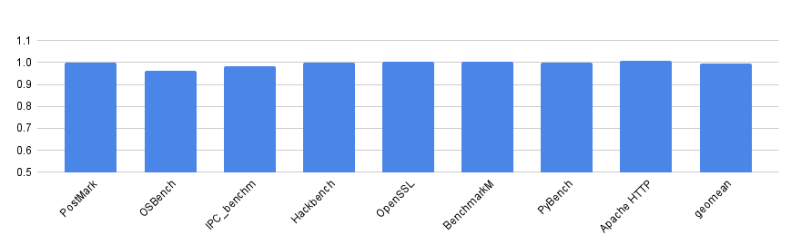
性能开销
bpftrace -e 'tracepoint:kmem:kmalloc {@[kstack(4)]=count();}'
选择分配量最大的4中object进行压力测试(IO/进程创建相关object)
对比未开启ERA内核，开销忽略不计
Notes:
以上是ERA的技术原理，下面我们设计了性能、内存开销实验进一步说明ERA的高效性，同时设计了安全分析，实际验证真实内核漏洞，保证系统的安全性。
首先验证ERA的性能开销，我们通过对比ERA开启和未开启的内核，执行指定的任务花费时间进行对比，值得注意的是
由于多数vulnerable object不在poplular path上面，几乎不会被分配到，不利于直接表征系统的性能开销，
因此我们直接选择大量分配的object进行压力测试，这四种object是iO和进行调度相关的，分配量非常大
对比未开启ERA的内核，我们可以发现开销几乎都在1.0附近，因此性能开销几乎可以忽略不计

Slide 10
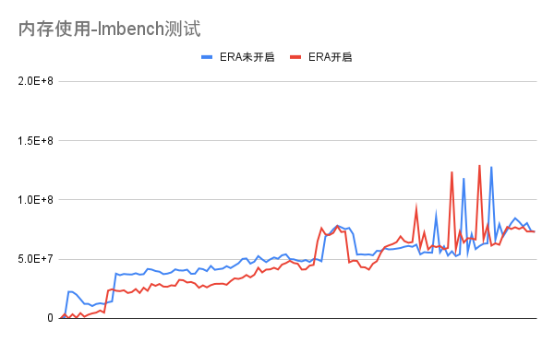
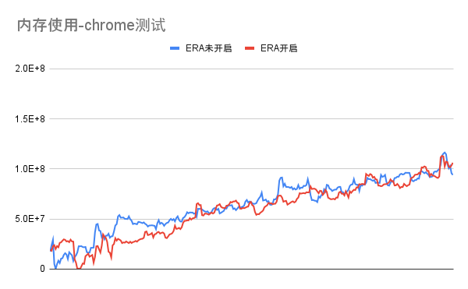
内存开销
ERA采用内存空间换安全的思想
object的生命周期较短(99.9% 小于1s)
内存开销可以忽略不计
Notes:
因为ERA采用了内存空间换安全性能的思想，因此内存开销理应较大
但是我们采样了系统在执行任务的内存使用的增加量情况，分别测试在执行lmbench和chrome浏览器播放bilibili视频的任务
如图所示，内存开销也几乎忽略不计，这个原因是因为数据对象的生命周期非常短，经过采样分析，99.9%的数据对象生命周期都小于1s，约95%的数据对象生命周期小于1毫秒
因此额外分配的内存能够被快速重用，内存开销几乎可以忽略，进一步体现了ERA性能的优越性。

Slide 11
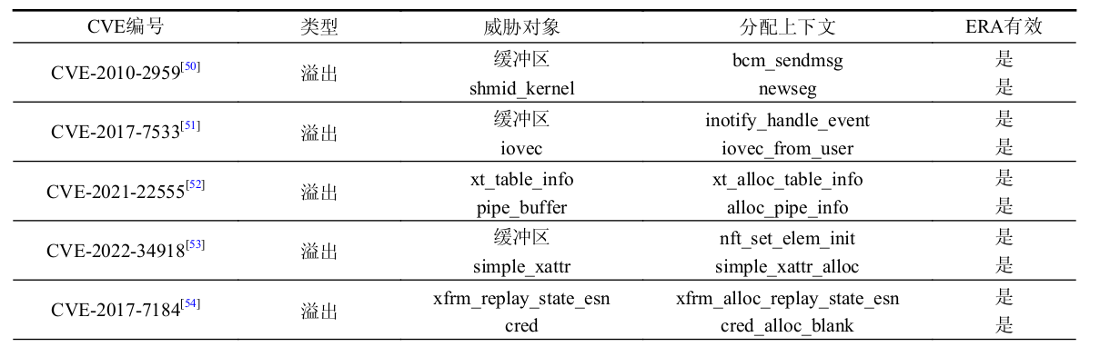
安全性分析
评估40+内核堆漏洞，ERA均能有效防止漏洞利用的重叠条件达成
经估算，仅随机化vulnerable object，攻击成功率约为1/700,000
Notes:
我们评估了40+内核堆漏洞，ERA能够随机化分配vulnerable和payload object，进而有效防止漏洞利用的重叠条件达成
此外我们还保守估算了开启ERA，再想通过堆风水堆喷射攻击利用CVE-2021-3715 UAF漏洞成功率，我们仅随机化了vulnerable object，route4_filer，
通过推喷射大量分配并让悬空指针指向执行payload object 的数据成员的攻击成功率约为1/700,000
如果随机化攻击payload object，能够进一步增强安全性，因此我们认为ERA很难被绕过
故我们认为ERA有广泛的应用前景，ERA不需要patch，也无需重启设备，就能够实现系统的运行时防御，在提供充足安全性的同时，也几乎不损失系统的性能

Slide 12




eBPF系统安全相关工作
PET: Prevent Discovered Errors from Being Triggered in the Linux Kernel(Usenix Security'23)
HotBPF - An On-demand and On-the-fly Memory Protection for the Linux Kernel(Linux Security Summit'22)
HotBPF++: A More Powerful Memory Protection for the Linux Kernel(Linux Security Summit'23)
基于eBPF的内核堆漏洞缓解机制(软件学报'23)
Under revision
eBPF + 实用的内核安全内存分配器
eBPF + Machine learning做运行时内核隔离
eBPF + PKS reference monitor
......
HotBPF
ERA
PET
Compartment
Reference Montior
powered by Midjourney & DALL·E 3
Notes:
除了ERA，我们还在eBPF赋能系统安全领域贡献了以下工作，已发表的工作包括usenix security 23，linux 安全峰会欧洲和北美22,23，软件学报23
此外还有三篇在审稿中的工作
内容包括解决多种类型memory corruption，更高效率的安全分配器，不可信kernel driver的运行时隔离，结合PKS硬件机制的reference monitor等工作
时间有限，希望能够在下一次与大家分享

Slide 13


谢谢！
github开源
求职中！求内推！
Notes:
以上就是我们工作的全部内容，如果有什么问题欢迎发邮件与我取得联系
ERA已经在github开源，见左侧二维码
我本人也在求职中，我对操作系统基础架构，包括虚拟化的安全和性能都有深入研究，右侧二维码是我的学术首页，求内推机会，谢谢大家

